Slide 1
Francouzská kinematografie od roku 1959 do současnosti
FAVk076 30.3 2019
Mgr. Šárka Gmiterková, Ph. D.

Slide 2
Organizace kurzu
FAVk076 – dvě přednášky
Projekce Scala od 9:00 do cca 11:00
Absolvování předmětu formou testu (jeden finální, žádné průběžné)
Předmět velmi vhodně doplňuje dějiny světové kinematografie po roce 1945 a vývoj filmové teorie po roce 1945
V PS 2019 proběhne kurz zahraničního hosta, Prof. Phila Powrieho, autora monografie Music in French Cinema

Slide 4
Nová vlna
Frázi „Nová vlna přichází!“ poprvé použila novinářka Françoise Giroudová jako titulek pro sérii reportáží o poválečné generaci, kterou publikoval týdeník L’Express od října do prosince 1957.
Martin Scorsese:
“Nová vlna ovlivnila všechny následující generace filmařů, ať už její filmy viděli nebo ne. Přelila se přes kinematografii jako přívalová vlna.”
Serge Daney:
“S novou vlnou přišlo něco unikátního”
Richard Neupert
“Nová vlna absolutně změnila povědomí o tom, jak se dají dělat filmy”
Z programu BFI (duben 2009):
“Nová vlna s plnou silou udeřila na zcela nepřipravený svět v Cannes roku 1959. .. . Připomínala spíš tsunami. Transformovala nejen francouzskou kinematografii, ale filmy a filmaře po celém světě.”

Slide 5
Kanonické filmy nové vlny a jejich režiséři (výběr)
Krásný Serge (Claude Chabrol, 1959)
Bratranci (Claude Chabrol, 1959)
Nikdo mne nemá rád (François Truffaut, 1959)
Hirošima, má láska (Alain Resnais, 1959)
U konce s dechem (Jean-Luc Godard,1960)
Střílejte na pianistu (François Truffaut, 1960)
Loni v Marienbadu (Alain Resnais, 1961)
Žít svůj život (Jean-Luc Godard, 1962)
Jules a Jim ((François Truffaut, 1962)
Cléo od 5 do 7 (Agnès Varda, 1963)
Pohrdání (Jean-Luc Godard, 1963)

Slide 6
Čtyři inovace nové vlny
Produkční – jiný způsob výroby filmů >> nízkorozpočtové, filmaři pouze s minimální praxí, malé výrobní týmy složené z členů mimo profesní sdružení
Estetická – filmy vypadají jinak než dosud bylo zvykem (svícení, kamera, prostředí, obsazení, kostýmy, střih…)
Kulturní – tyto filmy signalizují proměnu pozice kinematografie v širším kontextu kultury – narůstá význam autorské kinematografie
Kritická – nový způsob nahlížení na filmy, psaní o filmech, uvažování o nich

Slide 7
Na druhou stranu…
Kritické hlasy
Dobové: Bernard Chardère (Positif): “velmi vágní a ne zas tak nová”; Henri Jeanson: “díra v umyvadle”
Současné: Colin Crisp: „pokračování klasické kinematografie, nikoliv její popření“; Genevieve Sellierová: kritika genderové reprezentace >> ryze maskulinní vize
Tendence redukovat veškeré dění na poli kinematografie v 60. letech na zásluhy nové vlny
Triumf marketingu nad obsahem?
Sociální reprezentace – pouze lásky a životy hrdinů ze střední třídy, absence reprezentace pracující třídy

Slide 8
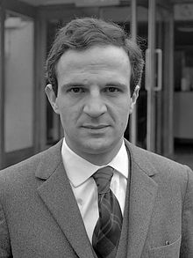
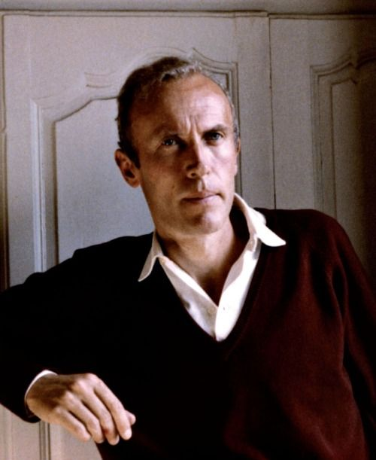
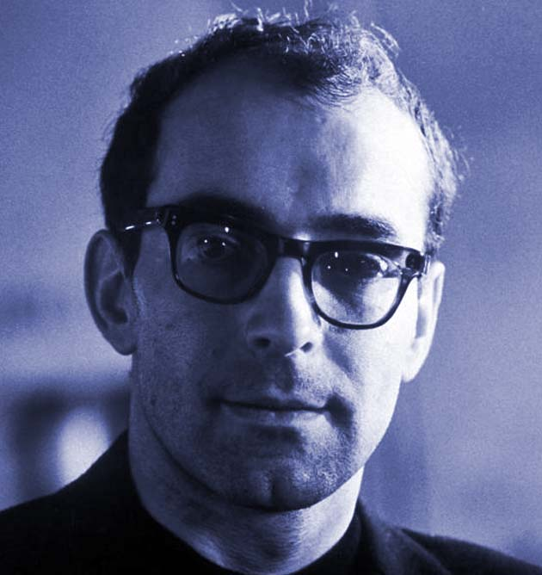
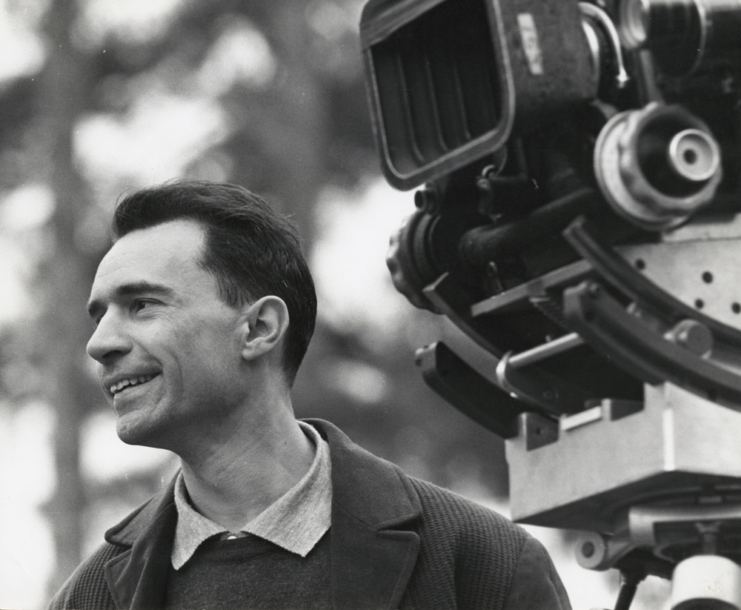
Skupina “pravého břehu” Truffaut, rohmer, godard, rivette (+ claude chabrol)

Slide 9
Politika auterů: dva texty
Alexandre Astruc: The Birth of a New Avant-Garde: la caméra-stylo (L’Ecran français, 1948)
Film jako jazyk, kamera jako pero >> umělec (režisér) může použít tohoto jazyka k osobnímu vyjadřování. Mizanscéna není jen ilustrací – jde o způsob “psaní”
X – nabízí svůdnou představu filmaře jako romantického umělce, povzneseného nad film jako kolektivní dílo; abstraktní definice kinematografie, odtržená od sociální reality
François Truffaut: Jistá tendence francouzského filmu (Cahiers du Cinema, leden 1954) a politika auteurů jako kritický nástroj
Film umožňuje osobní vyjádření režiséra/umělce
Skutečný auteur vytváří koherentní fikční svět a to prostřednictvím mizanscény
Auteorovo dílo jako celek je podstatnější než jednotlivé filmy
Nejhorší film auteura je pořád lepší než nejlepší film metteur-en-scène

Slide 10
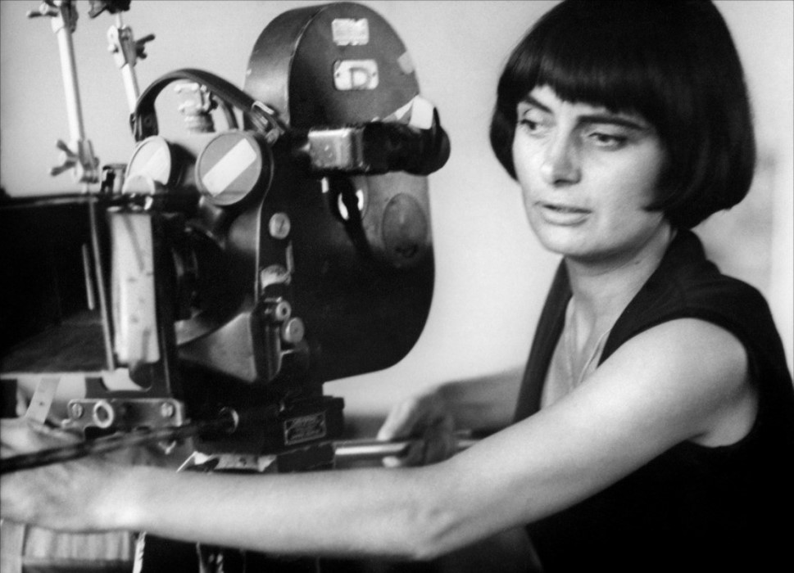
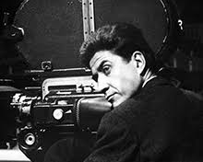
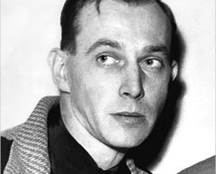
Skupina “levého břehu” Agnes Varda, Alain Resnais, Chris Marker

Slide 11
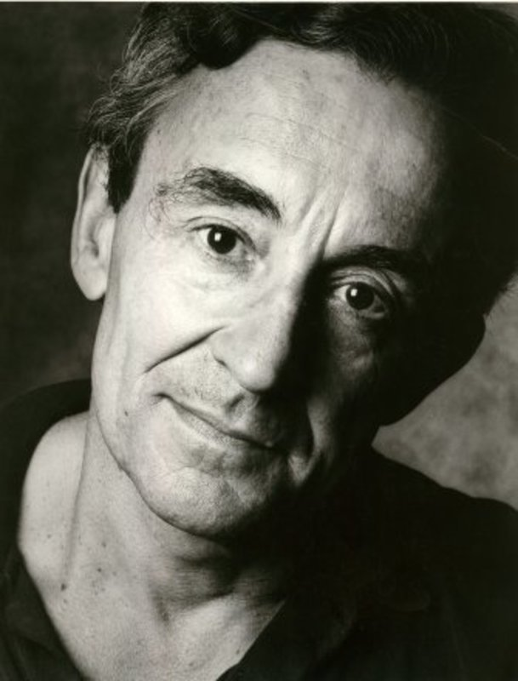
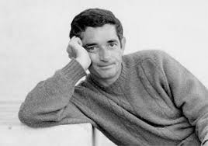
Nezařazení? Louis Malle, Jacques demy

Slide 12
Systémová podpora
v období 1958–1962 celkem 97 debutů
Od roku 1953 zavedena „Prime de qualité“ – finanční podpora krátkometrážní produkci, která se od roku 1956 rozšiřuje i na celovečerní snímky
1959 – vzniká systém „Avance sur recettes“ (návratná dotace na produkci) – umožnila vzniknout umělecky ambiciózním nebo náročným filmům, žádat o peníze mohli producenti nebo režiséři, ostatní profese nikoliv >> upevnění svrchované pozice auteura

Slide 13
Francois Truffaut (1932-1984)
režisér, scénárista, herec, producent, kritik
rádcem, osobním přítelem a skoro otcovskou figurou mu je André Bazin
produkční společnost Films du Carrosse
natočil 21 filmů
žánrové experimenty (451°Fahrenheita - scifi, Nevěsta byla v černém - noir, Konečně neděle - kriminální komedie, Kapesné - dětský film); samostatnou kapitolou je cyklus s postavou Antoina Doinela (Jean-Pierre Léaud), který začal snímkem Nikdo mně nemá rád >> celkem 5 snímků v cyklu

Slide 14
Uličníci (francie, 1957)
Režie: François Truffaut; scénář: François Truffaut podle novely Maurice Ponse; kamera: Jean Malige; hudba: Maurice Leroux; produkce: Les Films du Carrosse. V hlavních rolích: Bernadette Lafont (Bernadette); Gérard Blain (Gérard); voice-over komentář: Michel François
- předjímá typické rysy další Truffautovy tvorby i tvůrčí postupy nové vlny
- natáčení na lokacích (Nimes)
- dlouhé jízdy
- fascinace ženskou postavou
- cinefilní odkazy – na filmy Jeana Viga, bří Lumiérů, Roberta Rosselliniho, Jeana Delannoye
- v hlavních rolí neherečka a skupina dětí >> dospělý svět očima dětí

Slide 15
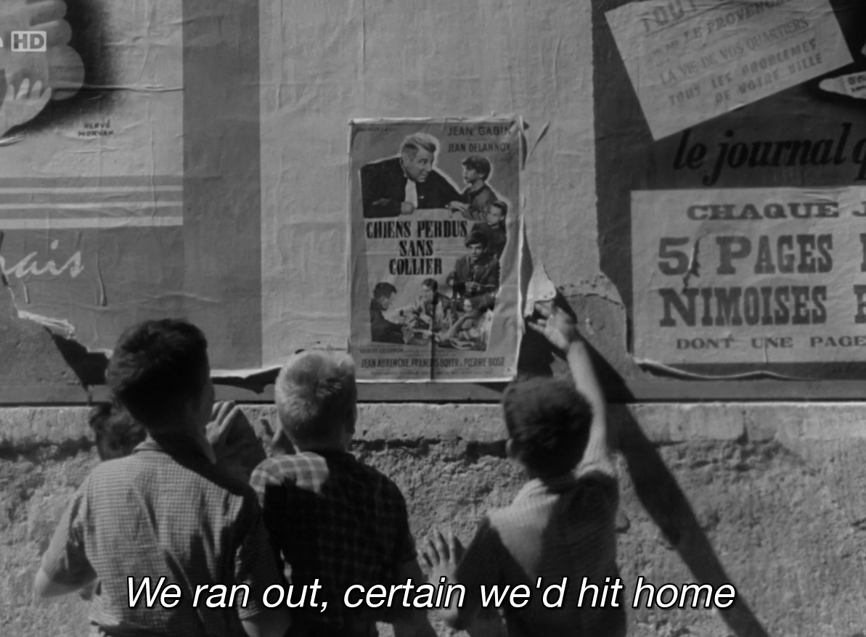
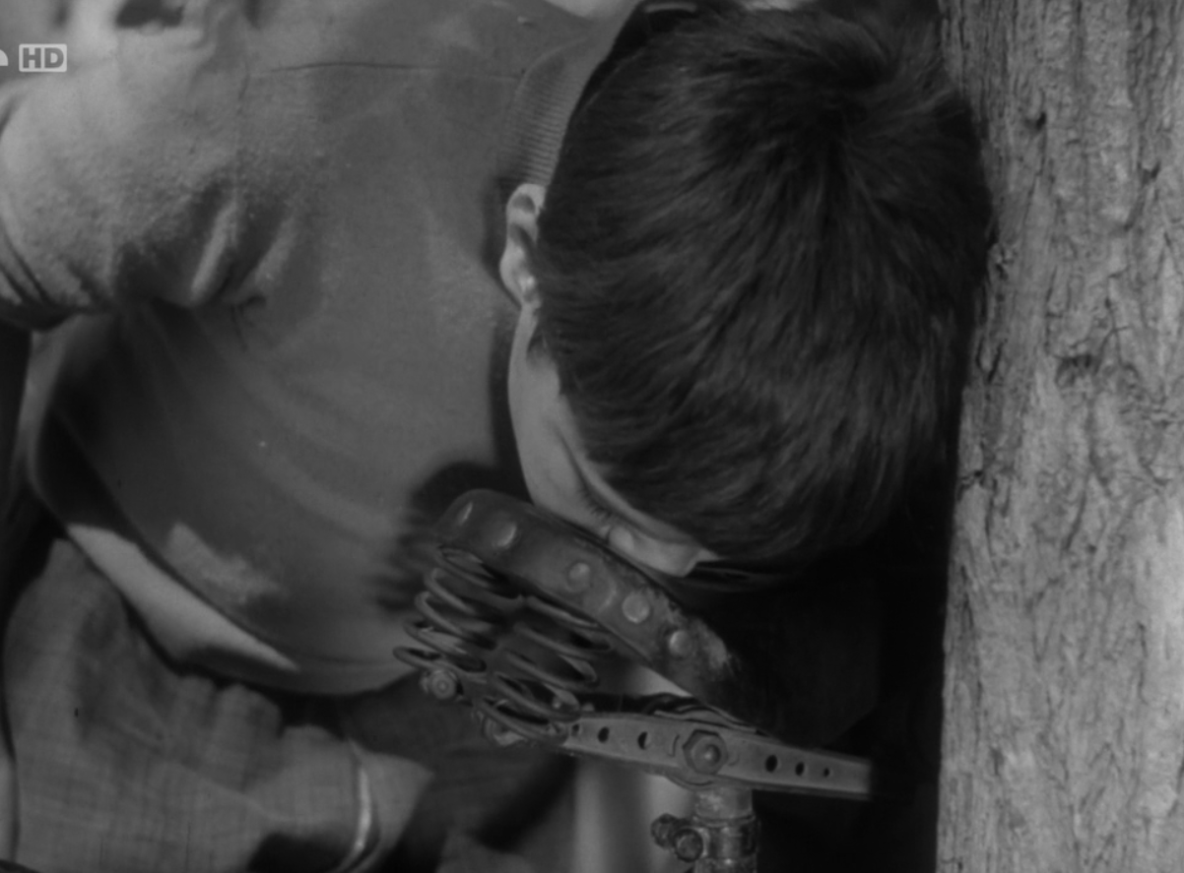
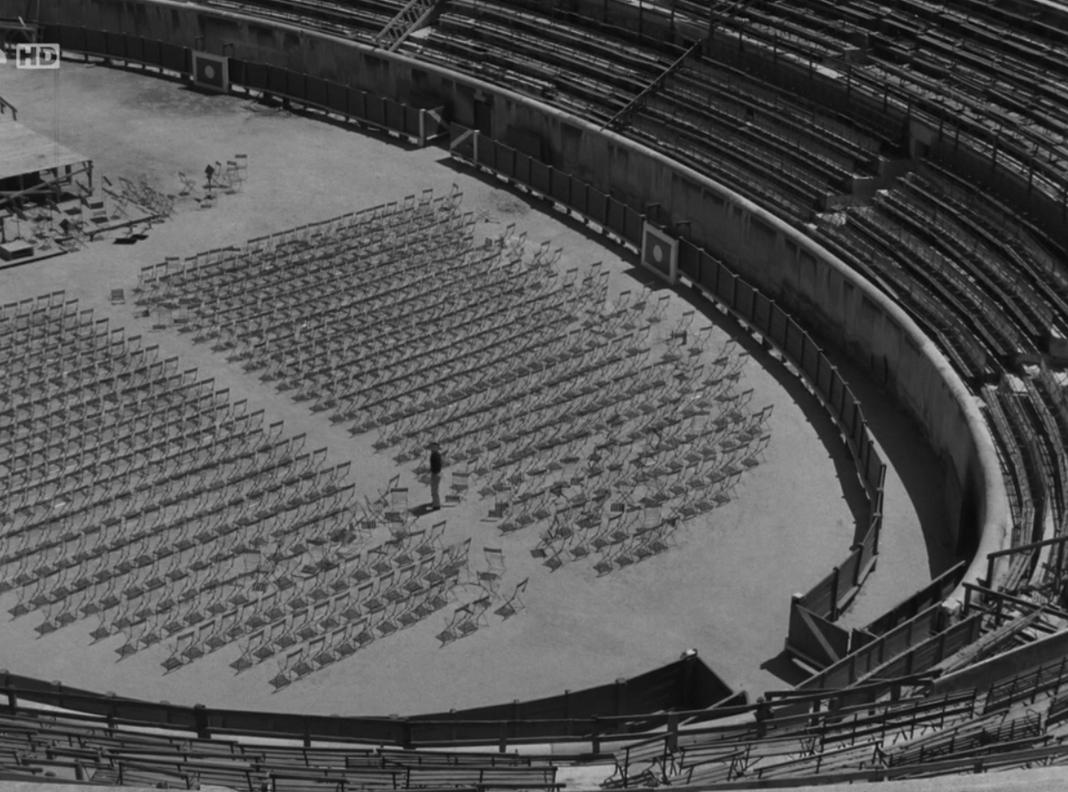
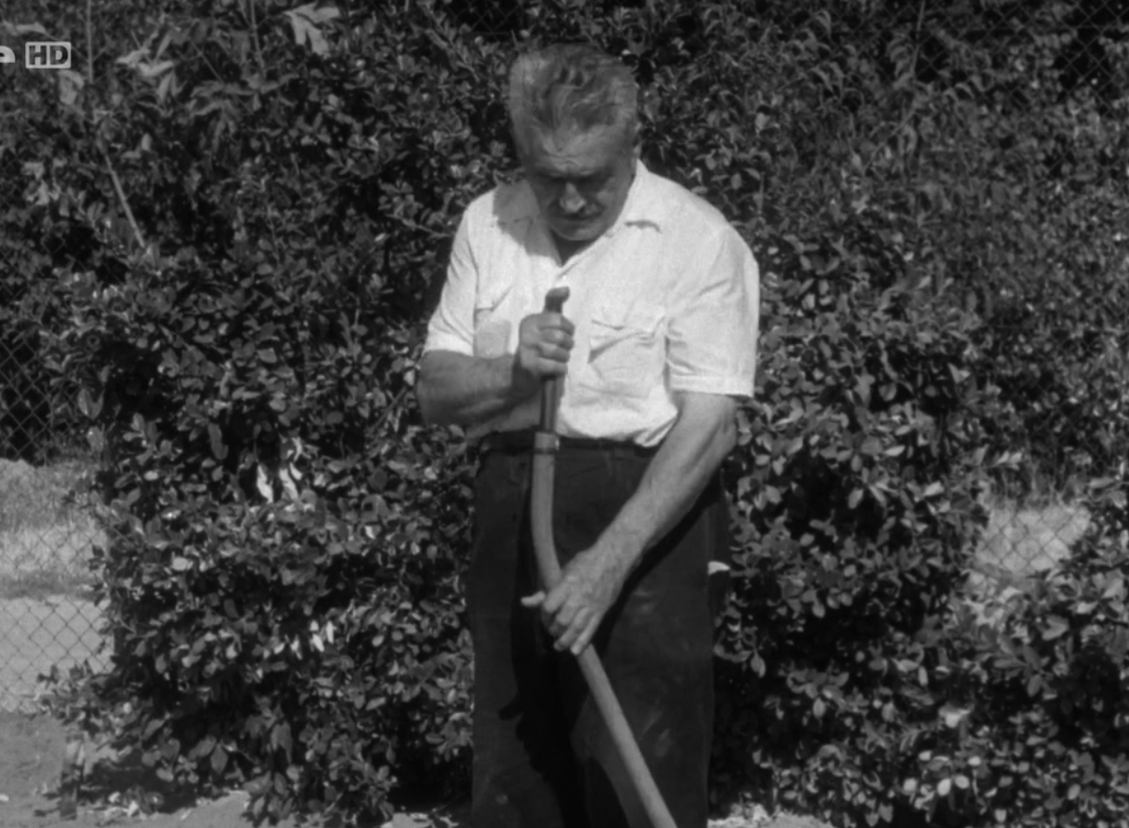
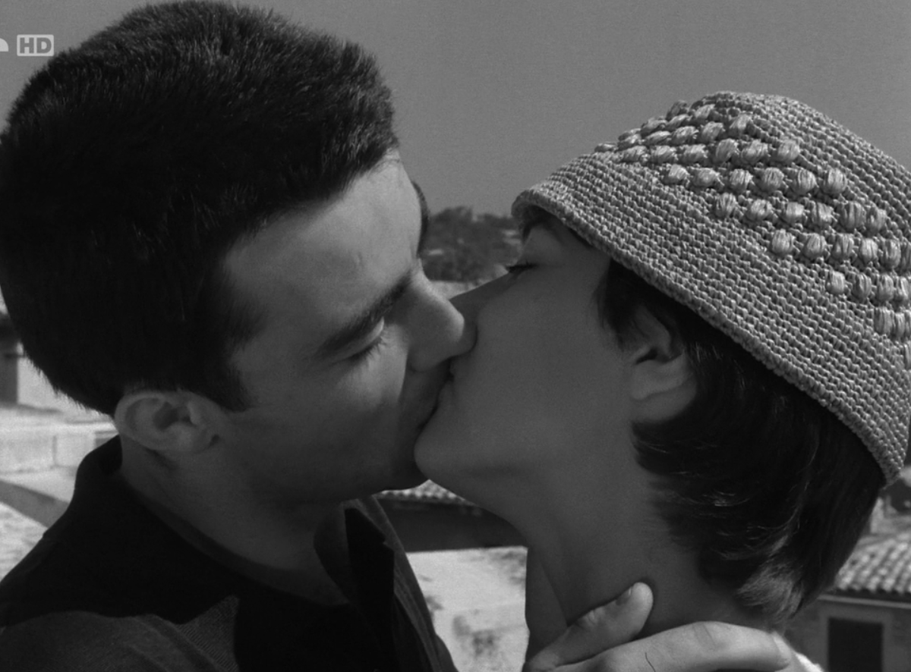

Slide 16
Nikdo mne nemá rád (Francie 1959)
Režie: François Truffaut; Produkce: Les Films du Carrosse / Sédif Productions; Scénář: François Truffaut and Marcel Moussy; kamera: Henri Decae
Hudba: Jean Constantin
Hlavní role: Jean-Pierre Léaud (Antoine Doinel); Claire Maurier (Antoinova matka); Albert Rémy (Antoinův otec); Patrick Auffray (René); Guy Decomble (učitel); Georges Flamant (Reného otec); Jeanne Moreau and Jean-Claude Brialy (pár se psem); Jacques Demy (policista); François Truffaut (muž na točně).

Slide 17
Nikdo mne nemá rád: úspěch
Není první film nové vlny:
La Pointe Courte (Agnès Varda, 1954)
Le Beau Serge (Claude Chabrol, únor 1959)
Obrovský divácký hit a renomé u kritiky
Festival v Cannes v květnu 1959 - Truffaut & Léaud
Premiéra 3.6. 1959 v Paříži >> celkem 3.6 milionů diváků (č. 11v žebříčku nejnavštěvovanějších filmů)
Cena filmové kritiky v New Yorku 1959

Slide 18
Realistický film
Kritika film hodnotí jako realistický a autentický
„Nikdo mne nemá rád obsahuje značnou dávku autenticity a pravdivosti, které nemohou jinak než diváka dojmout.“(Fereydoun Hoveyda, Cahiers du cinéma, červenec 1959)
Film věnován památce André Bazina >> právě jeho koncepce filmového realismu, spolu s etnografickými filmy Jeana Rouche, rozplýváním hranic mezi dokumentem a hranou tvorbou spolu s novými technologickými možnostmi tvoří podhoubí realistických inklinací rané nové vlny
Realismus v Nikdo mne nemá rád díky:
Sociální observace (prostředí, postavy) + vyváženo lyrismem
Styl (mizancéna) >> estetika spontaneity
Autobiografičnost – vyprávění o vlastním osudu

Slide 19
Estetika spontaneity
Původní scénář nebo velmi osobní vztah k natáčené látce
Rozvolněné narativy
Levné vybavení a malý štáb
Natáčení na lokacích
Absence hvězdného obsazení / režiséři nové vlny vytvářejí vlastní hvězdy / sami fungují jako stars
Hovorová francouzština
Hravost

Slide 20
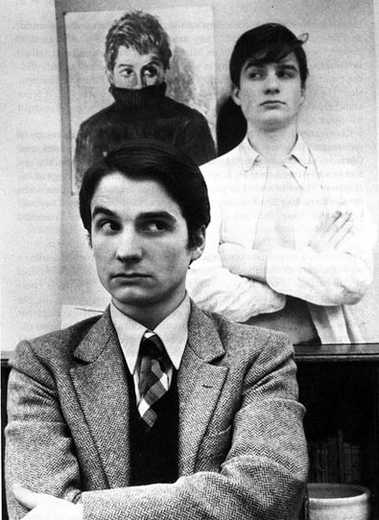
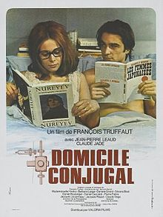
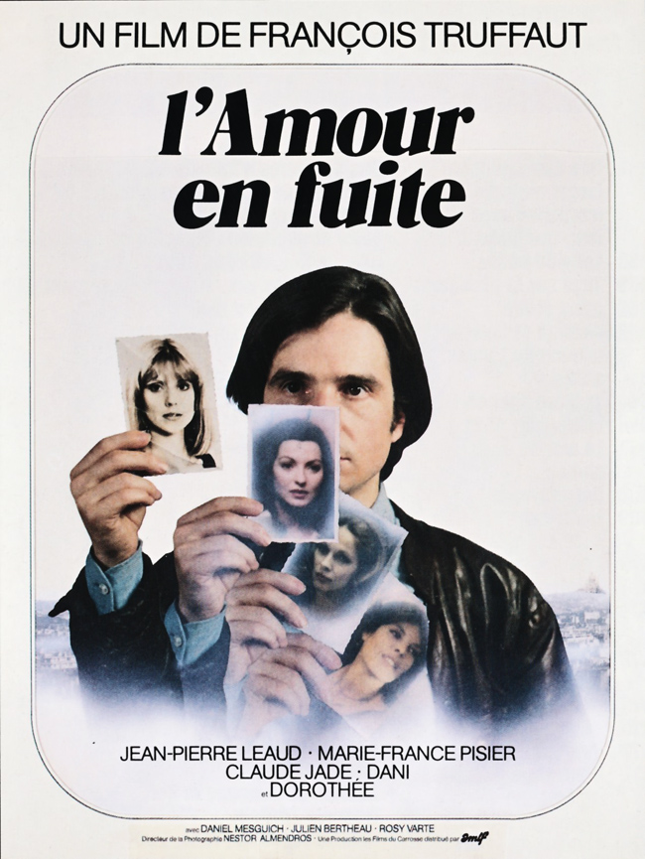
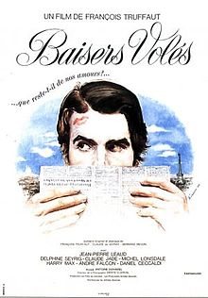
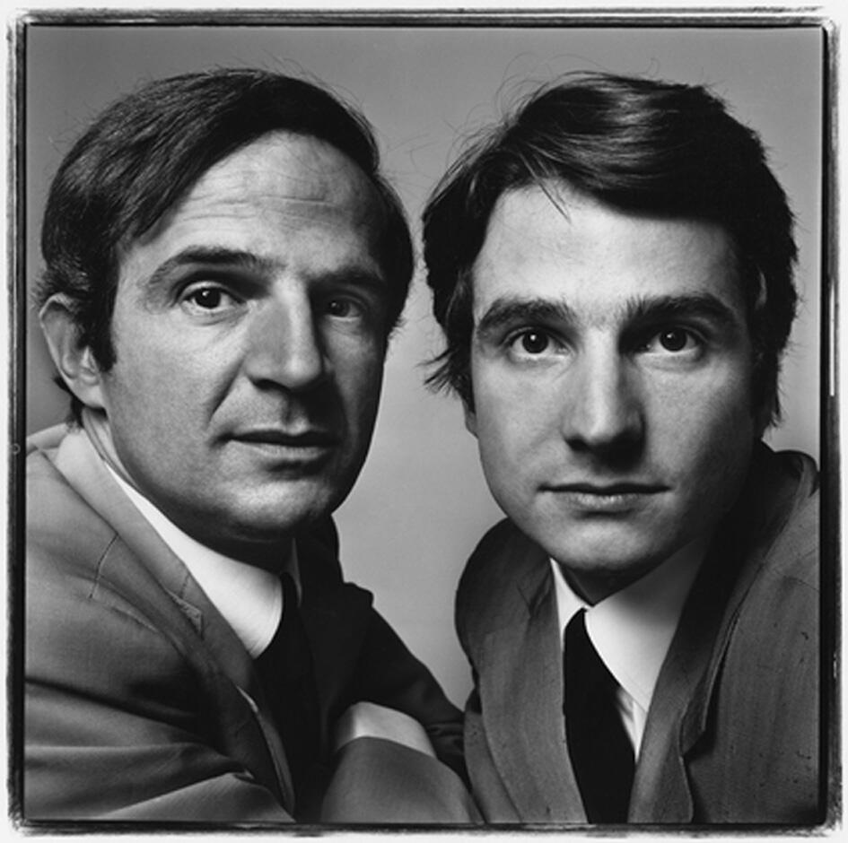
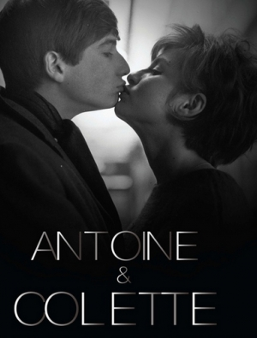

Slide 21
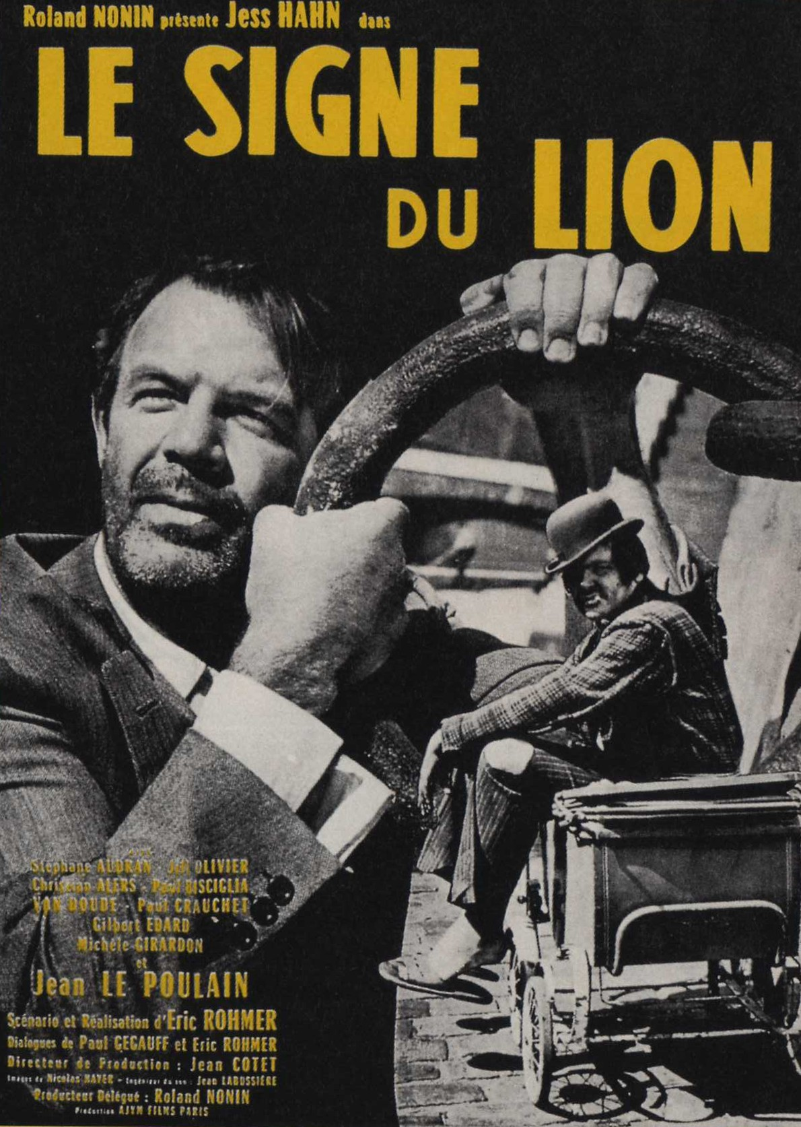
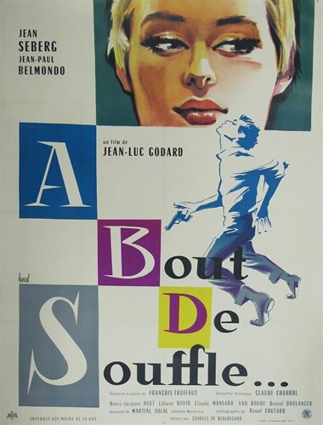

Slide 22
Jean luc godard * 1930
Filmový kritik pro časopisy Arts a Cahiers du Cinema
V průběhu 50. let natočil 4 krátkometrážní filmy
- Operace Beton (1954)
- Všichni kluci se jmenují Patrik (1957)
- Příběh vody (1958)
- Charlotta a její kluk (1958)
Celovečerní debut U konce s dechem (1960)

Slide 23
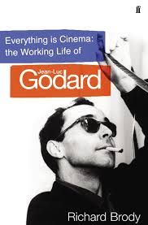
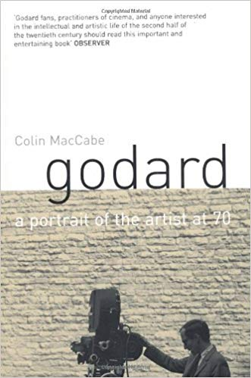
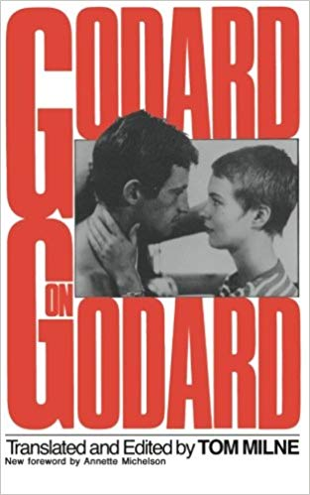
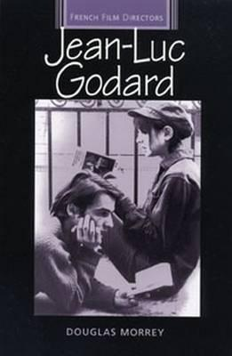
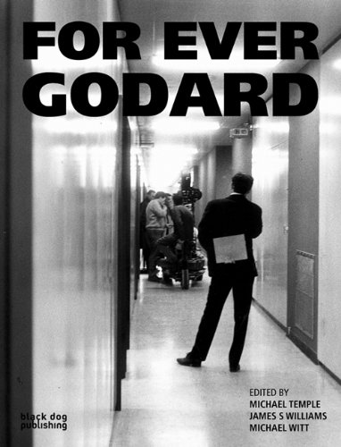

Slide 24
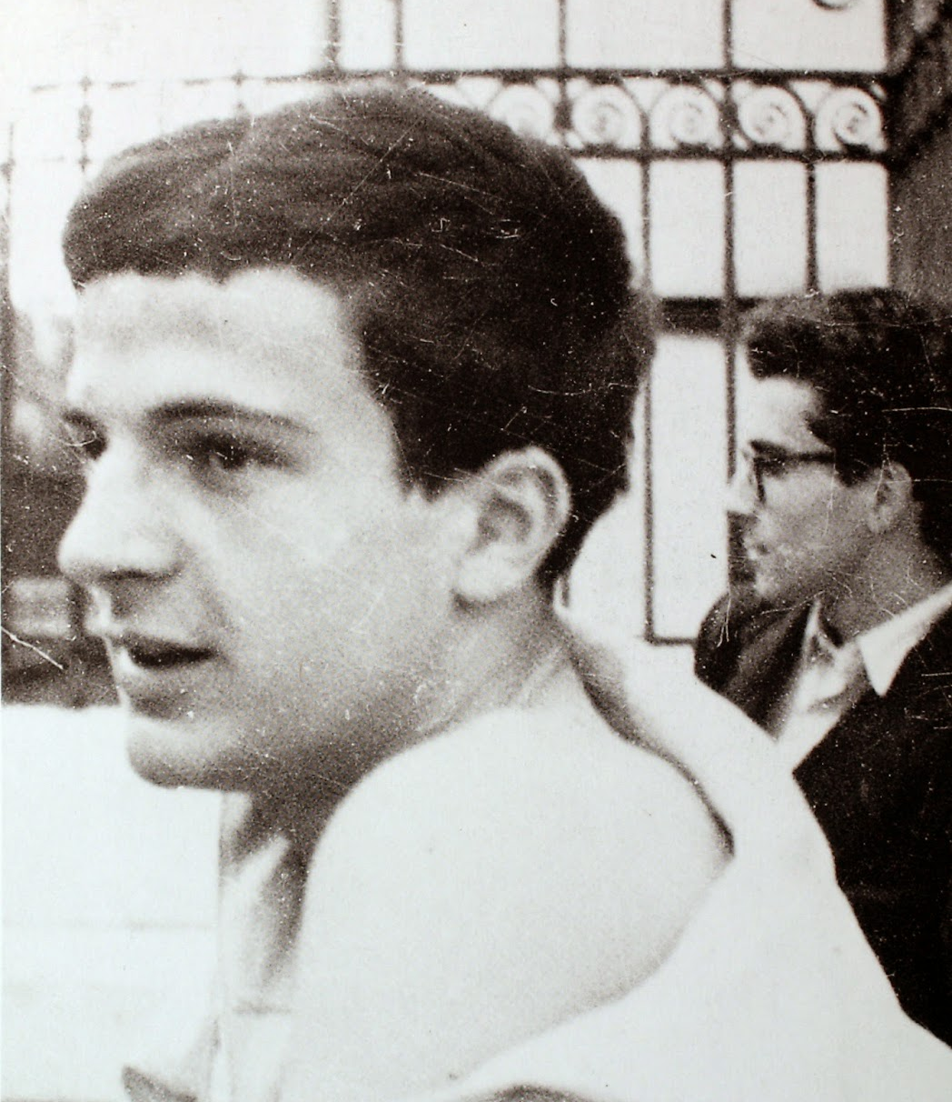
JLG jako auteurská star
‘Ze všech režisérů nové vlny to byl Godard, kdo si cíleně vytvářel jasnou, dobře rozpoznatelnou image.’
Alison Smith, ‘The Auteur as Star: Jean-Luc Godard’. Gaffney & Holmes (eds.), Stardom in Postwar France (2007), s. 134.

Slide 25
Cameo role
Godard ve filmu
U konce s dechem
Godard poslouchá Beethovena ve filmu znamení lva (r. Eric Rohmer)

Slide 26
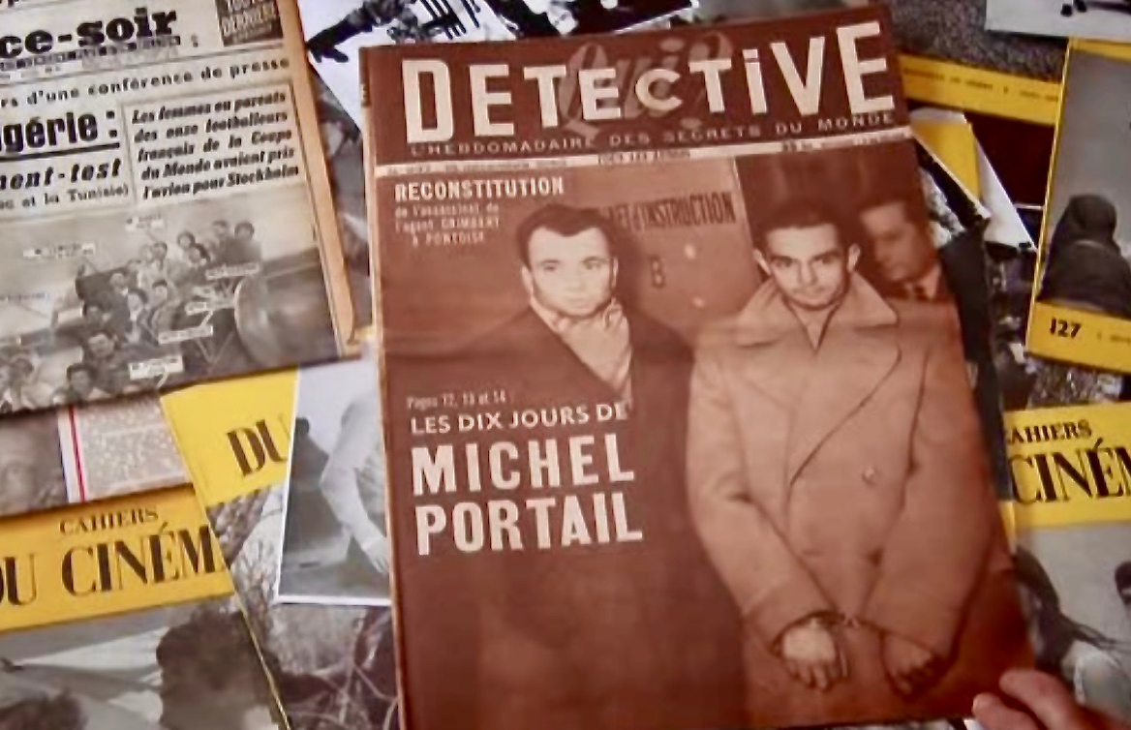
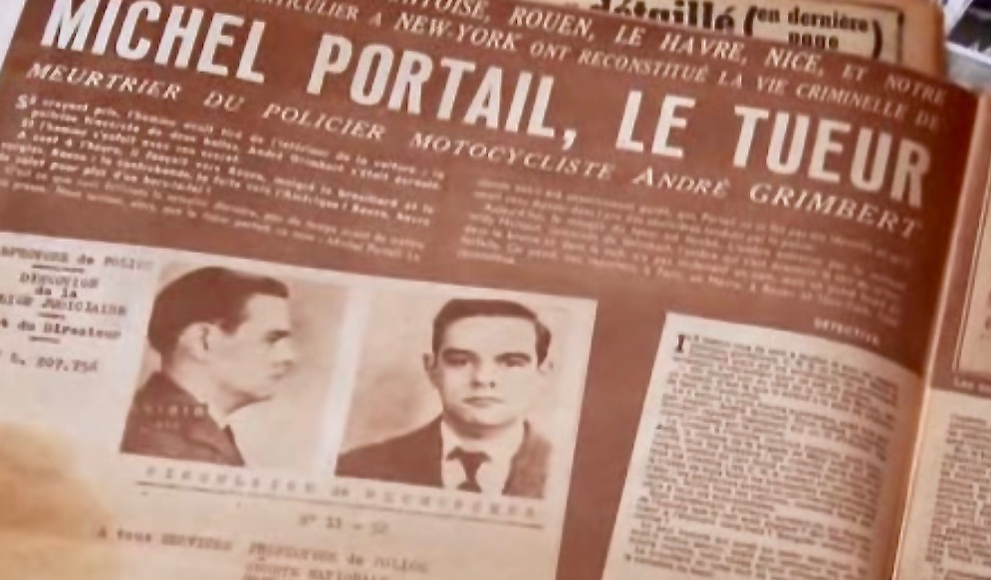

Slide 27
U konce s dechem jako „revoluce“
“Žádný režisér pod 30 let nerozmontoval starou stavebnici filmařských postupů [Meccano-set] tak šikovně a s gustem. Godard zahodil veškerá pravidla filmové gramatiky a syntaxe na smetiště dějin.”
Georges Sadoul, ‘Le Quai des brumes 1960: A bout de souffle by Jean-Luc Godard’

Slide 28
U konce s dechem jako typický film nové vlny 1)
Nízkorozpočtový film / Malý štáb
Georges de Beauregard – jeden z producentů nové vlny
Natáčení přímo na lokacích
Raoul Coutard (jeden z klíčových kameramanů nové vlny)
‘Skript až v rámci akce’ (Michel Marie)
Týmový film (Truffaut/Chabrol)
Improvizace

Slide 29
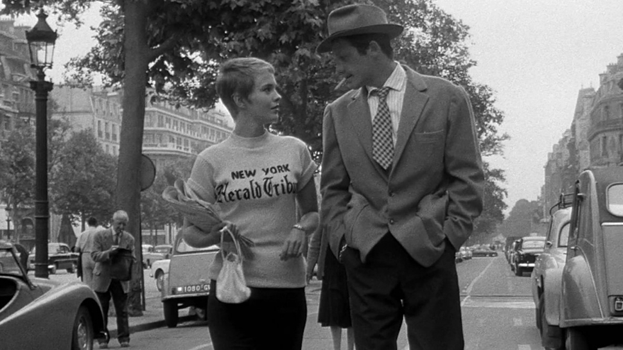

Slide 30
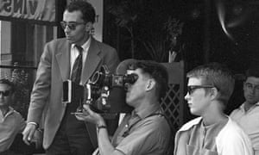
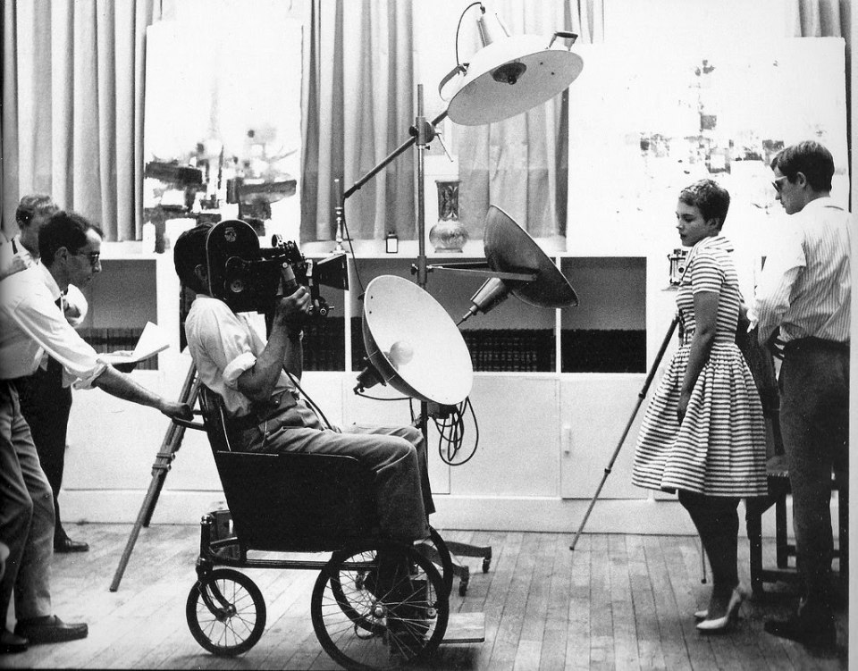
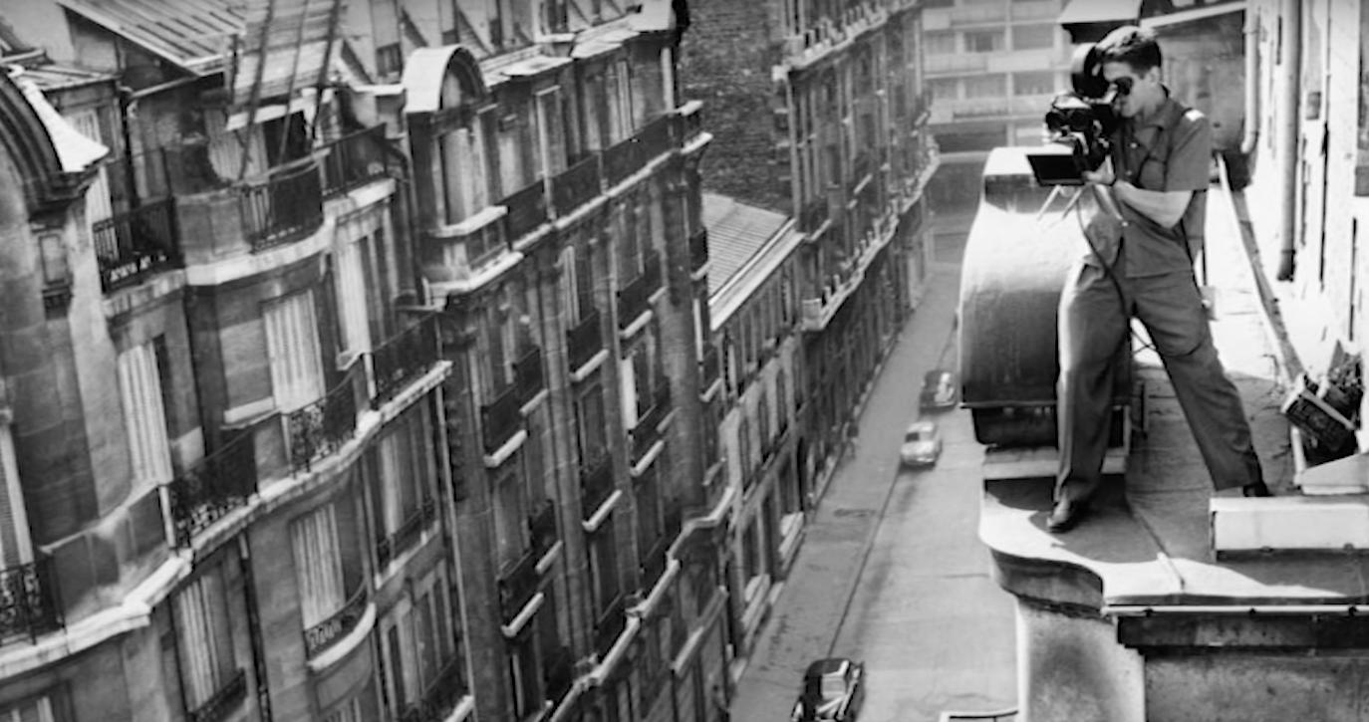

Slide 31
U konce s dechem jako typický film nové vlny 2)
Autentický, skoro “dokumentární” nádech
Natáčení na lokacích, invenční kamera
Jazyk, dialogy a herectví
Sebeuvědomělost
Porušení závazných pravidel střihu
Godard jako “super-autor”
Franko-Americké kulturní vazby
Jazzový soundtrack – Martial Solal
Cinefilie (béčkové americké filmy žánru noir; Belmondo & Bogart)

Slide 32
Jump cut

Slide 33
Jean-paul Belmondo jako michel poiccard >> nové hvězdy, nové herectví

Slide 34
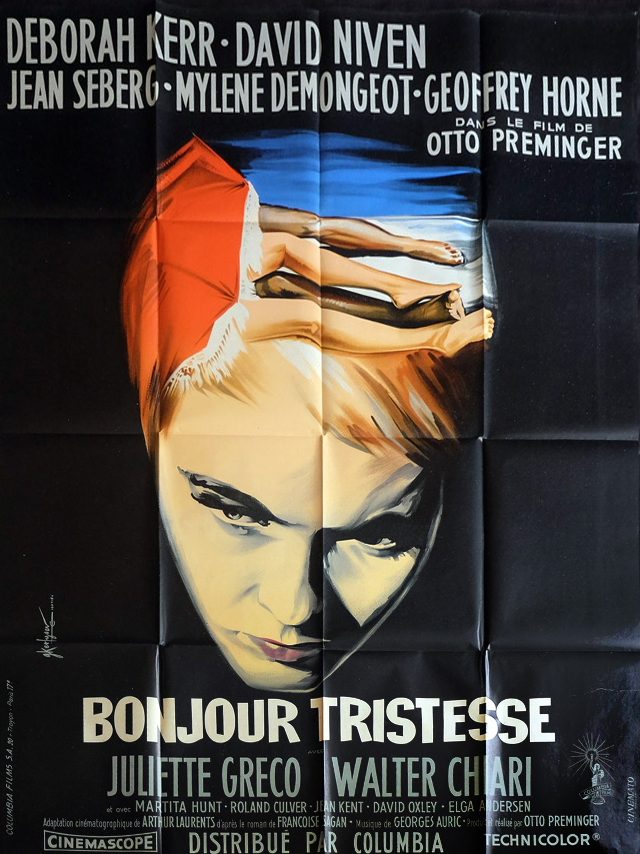
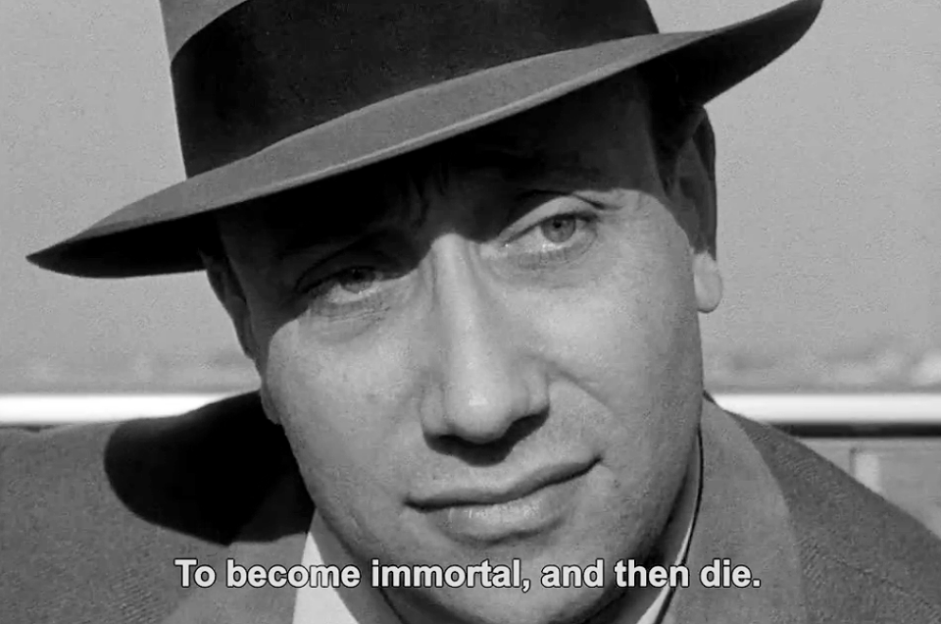

Slide 35
Béčková kinematografie a žánr filmu noir
Vědomý příklon k žánru a jeho tradici >> film noir
- Jak americká produkce 40. a 50. let, tak francouzský poetický realismus
- Společensko-kritický rozměr vespod příběhu
- Násilí
- Městské prostředí

Slide 36
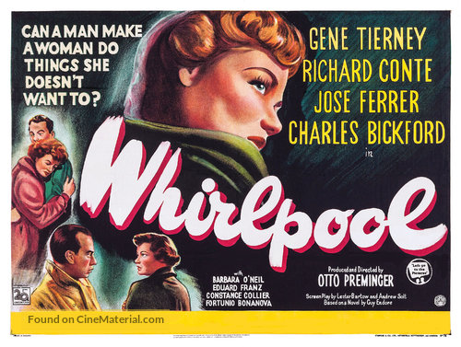
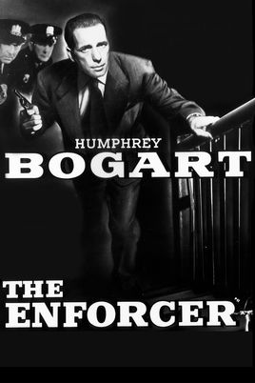
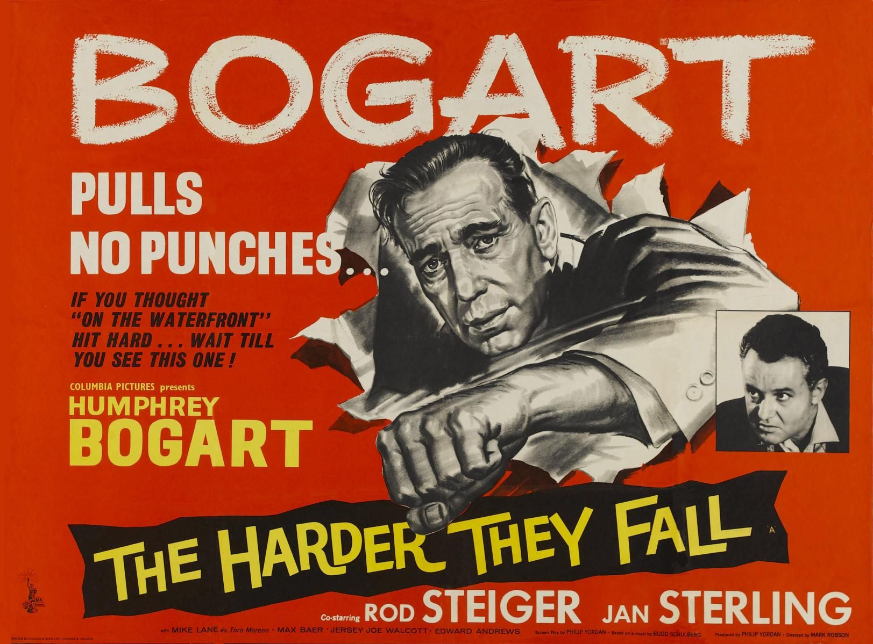

Slide 37
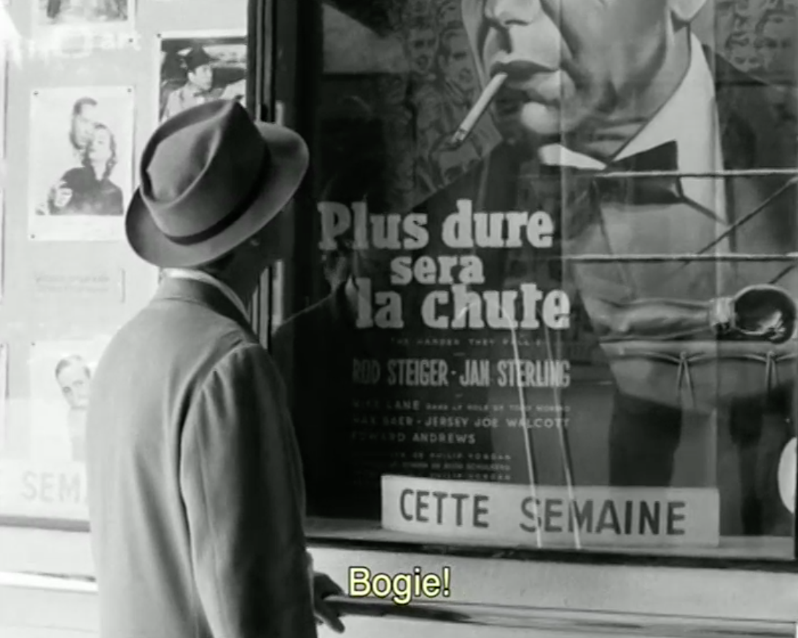
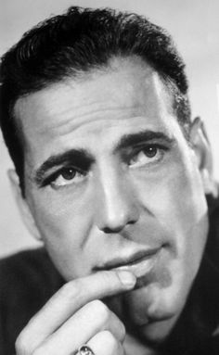
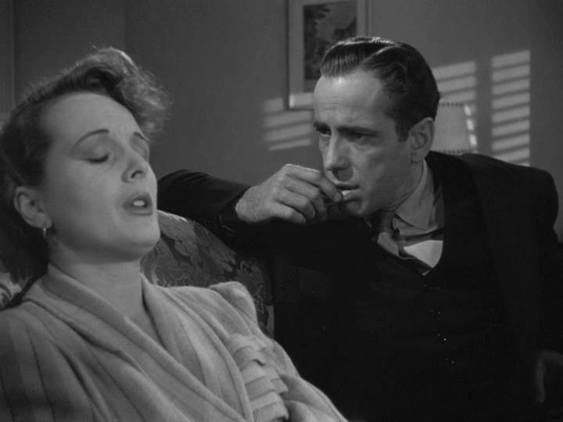

Slide 38
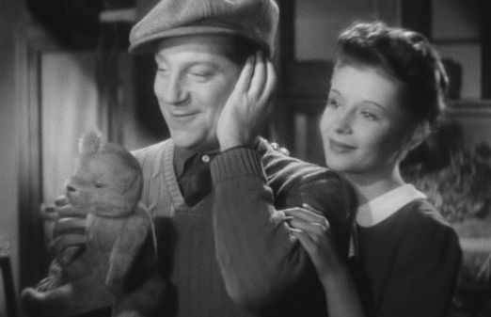
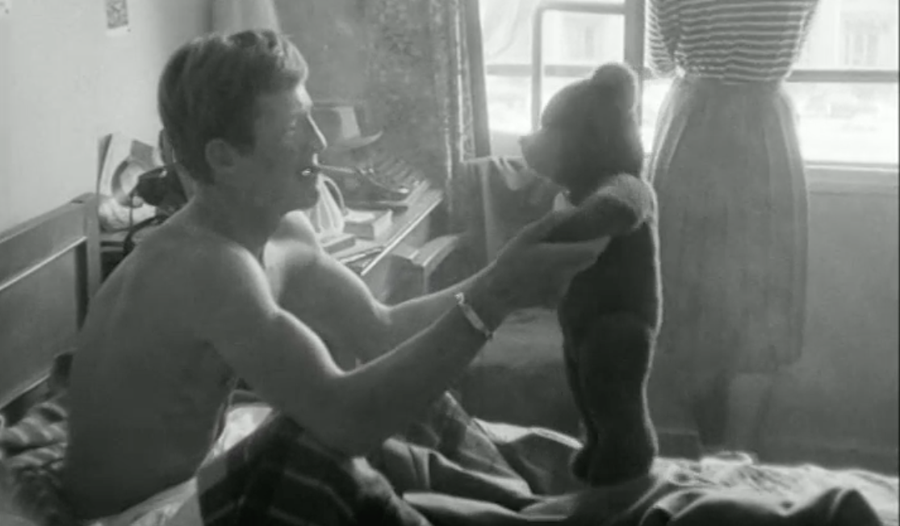

Slide 39
Kameraman a scenárista ohrožené profese?
„Film není řemeslo. Je to umění. A to neznamená týmovou práci. Na place je každý sám za sebe, stejně jako je umělec sám s prázdným papírem. A být sám… znamená klást otázky. A dělat filmy znamená hledat na ně odpovědi. Nedovedu si představit nic romantičtějšího.“
Jean-Luc Godard

Slide 40
kameraman
50. léta
Vedoucí kameraman a pomocný kameraman
Práce ve studiu – kontrola nad svícením, pozicí i pohybem kamery
60. léta
Vyžadována hlavně flexibilita a mobilita mimo studio
Úzký spolupracovník režiséra – nejen technická expertiza, ale hlavně osobní vazby
Technologické inovace – lehké přenosné přístroje a citlivá surovina
Lidé se zázemím v dokumentárním filmu anebo reportážích (Nestor Almendros, Raoul Coutard)

Slide 41
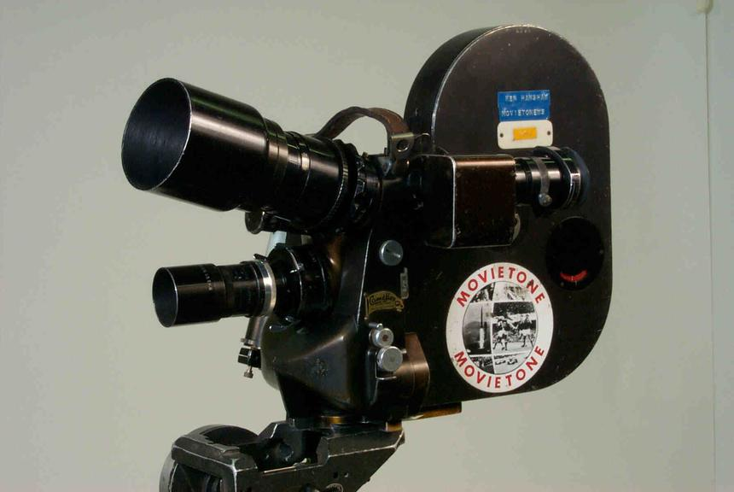
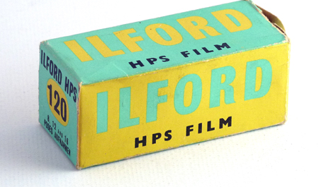

Slide 42
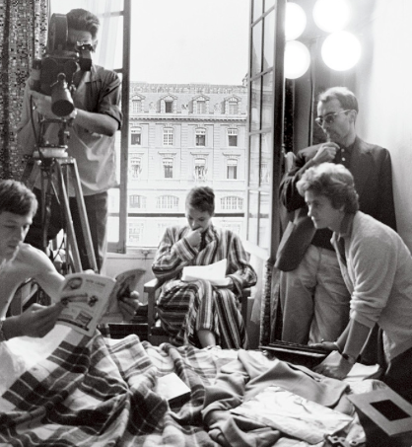
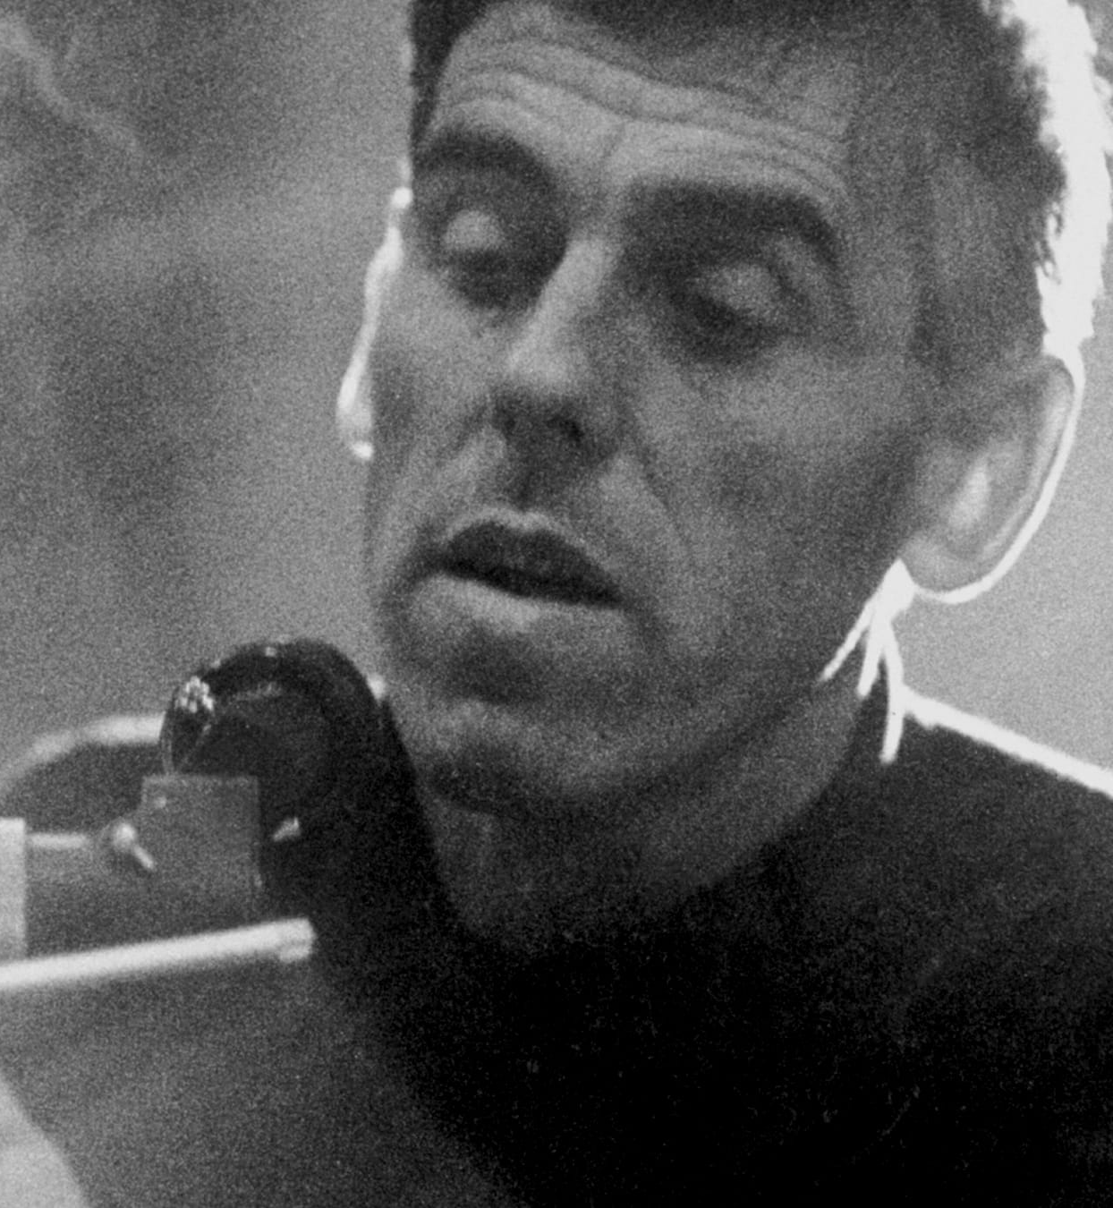

Slide 43
Eric rohmer 1920–2010
Pravým jménem Maurice Schérer
Publikoval román roku 1946
Od roku 1948 působí jako filmový kritik, od roku 1947 vede filmový klub
Natočil několik filmů v letech 1950-1958
Během vzestupu nové vlny zůstává v pozadí
Znamení lva jako neúspěšný film
Následuje řada krátkých filmů a práce pro televizi
Velký úspěch až po útlumu nové vlny
Moje noc s Maud (1969)
Klářino koleno (1970)

Slide 44
Rohmer jako autor
„literární“ filmař >> důležitost dialogů
Elegance, lehkovážnost, optimismus
Jednoduché filmy – bez formálních výbojů, realismus Bazinovského stylu
Založil si malou produkční společnost v roce 1962 – Les Films du Losange [s Barbetem Schroederem]; fungovala až do roku 1998
Pracoval s malým týmem, nízkým rozpočtem, bez velkých hvězd – ale vždy úzká spolupráce s herci a hlavně herečkami

Slide 45
Znamení lva (1962)
- Znovuobjevený film
- Kulminace Rohmerova prvotního “těžkého” období
- Týmová spolupráce režisérů Nové vlny
“Dokument” o Paříži v létě roku 1959
Zásadní topografie Paříže
- Radikální anti-hrdina (v hlavní roli Jess Hahn)

Slide 46
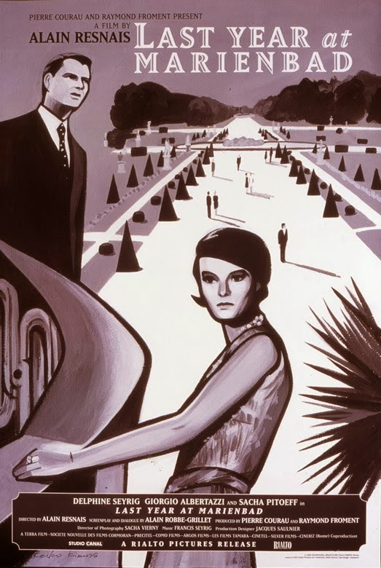
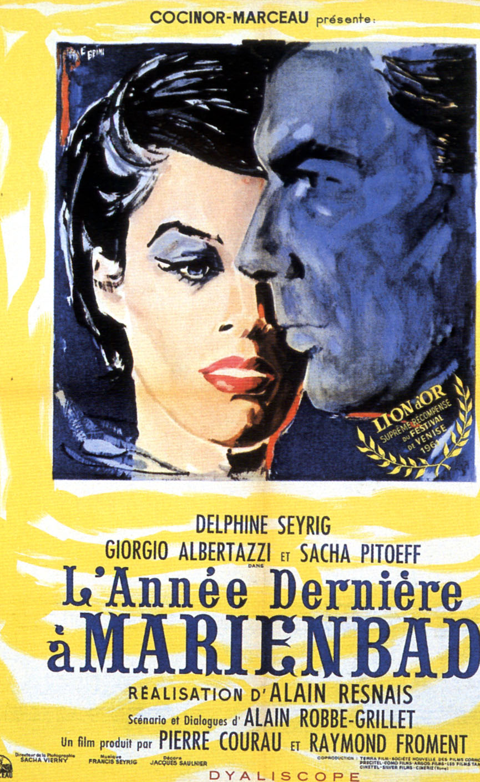

Slide 47
M (Sacha Pittoëff ) X (Giorgio Albertazzi)& A (Delphine Seyrig)

Slide 48
Přijetí filmu
1961 – Zlatý lev na MFF Benátky
Rozporuplné reakce
Nová filmová řeč
Chladný a vykalkulovaný film
“Jsme zkrátka proti módě v umění ve jménu jeho modernosti” Otakar Váňa, Film a doba (1961)

Slide 50
Alain Robbe-Grillet & Alain Resnais

Slide 52
Všechna paměť světa (1956) noc a mlha (1956) hirošima, má láska (1959)

Slide 53
Hirošima, má láska (1959)
Celovečerní debut Alaina Resnaise
scénář Marguerite Durasová
Dvě bezejmenné postavy – francouzská herečka a japonský architekt – prožijí krátký, ale intenzivní milostný vztah
Nadšené přijetí kritikou a divácký úspěch
Kinematografie pracuje s dvojím časem a realitou podobně jako literatura

Slide 58
Záasady hnutí nového románu
Odklon od klasického vyprávění
Materiální reprezentace světa – přesné a hutné popisy
Zápletka a figury podřízeny konkrétní deskripci objektů a vnějšího světa
Čas a jeho plynutí – existuje pouze přítomnost

Slide 59
Loni v Marienbadu jako série odmítnutí
Klasické zápletky
Stabilního POV
Konvenčních postav
Chronologie
Naturalismu
Kontextu a uzavřené interpretace

Slide 61
Možná čtení
Vyjádření úzkosti moderního věku
Láska a emoce jako formy mýtu
Sexuální násilí

Slide 62
Loni v Marienbadu jako přemlouvání

Slide 64
Kostýmní návrhy Coco Chanel

Slide 68
Kameraman a scenárista ohrožené profese?

Slide 69
scenárista
Prestiž profese klesá, ale kvalitativně zůstává skoro beze změny
Žánrová kinematografie scenáristy potřebuje – např. Jean Aurenche a jeho podíl na 19 scénářích v 50.letech X 16 scénářů v 60. letech
Tvůrčí tandemy nové vlny – Francois Truffaut a Marcel Moussy (Nikdo mne nemá rád, Střílejte na pianistu), Claude Chabrol a Paul Gégauff (14 filmů), Alain Resnais a jeho těsná spolupráce s představiteli hnutí nového románu
Na druhou stranu:
Legendy o improvizovaných projektech bez scénáře mají dopad na další generaci filmařů
Scenáristé zůstávají spisovatelé
Režisérské ambice

Slide 70
jean-claude carrière

Slide 71
Agnes varda (1928)
- „Matka nové vlny“
- Mýtus o neznalé filmařce – začátečnici
- „Tři životy Agnes“ – jako fotografka, jako filmařka, jako multimediální umělkyně >> všechny tyto aspekty se v její tvorbě harmonicky snoubí
- Subtilní, nenápadná intermedialita a politická angažovanost

Slide 72
Všichni možní sběrači a já
Dokumentární film (2000)
Portrét doby, kdy vedle sebe koexistují přebytek a hladová populace
Sběračkou (obrazů) je ale i sama režisérka >> sebereflexivní pozice, tvorba jako sběračství
Zájem o lidi a jevy na okraji společnosti (Bez střechy a bez zákona, 1985)
Tvorba ve smyslu „cinécriture“ = psát filmem
Není tu tak silně přítomná auterská pozice ve smyslu definovaném pravým břehem NV
Všechny projekty napříč filmografií velmi osobní

Slide 74
Cléo od 5 do 7 (1962)
- příběh zpěvačky Cleo, která čeká na výsledky biopsie, a blízkost smrti naruší její myšlenky, zvyky i vědomí sebe samotné
- oslavovaný jako přední film inspirovaný cinema-verité X velmi stylizované dílo,
- přechod z barvy do černobílého obrazu / film ve filmu / propracované jízdy kamery / subjektivní voiceovery / hudební číslo
- Dvojí čas – objektivní a subjektivní
- Proto-feministický film
- Žena, která je viděna a která se zároveň dívá

Slide 79
Mužský hrdina jako flâneur (flâner = toulat se, bloumat)
Definice : Muž toulající se městskými ulicemi, který patří davu (Baudelaire)
Zásadní postava 19. století, která přichází se zrodem modern éry >> buržoazní dandy, který pozoruje městský život, ale také se na něm podílí
Dva “flaneuři” ve filmech nové vlny
Pierre Wesserlin (Znamení lva) jako nedobrovolný flaneur
Cleo (Cleo od 5 do 7) jako ženská verze flaneura >> flaneuse?

Slide 81
Štěstí (1965)
Nejvíc dezinterpretovaný film Agnes Vardové >> sentimentální selanka oslavující patriarchální rodinné štěstí X krutě ironický film
Ironie přítomná v dialozích, cyklické struktuře příběhu a na vizuální rovině (velmi subtilní)
zpochybňování tradičního ideálu ženy jako hlavně matky v domácnosti
skryté politikum každodenního života – dělba práce v domácnosti, hledání osobního naplnění v redukci vlastního života na péči o druhé

